Slide 1
Past Simple Tense (прошедшее простое время)
Подготовила: учитель
Английского языка
МБОУ ООШ 28 г.Шахты
Суханова Н.Б.

Slide 2
Содержание:
Употребление
Образование Past Simple
Правила правописания
Образование отрицательных и вопросительных предложений
Произношение
Собери глаголы в нужную корзину
Сделай следующие предложения отрицательными:
Сделайте предложения вопросительными

Slide 3
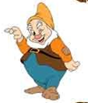
Употребление
Past Simple употребляется , когда речь идёт о действиях, которые происходили в прошлом.
Указатели времени ( сигналы) , употребляемые с Past Simple:
yesterday, last Monday/ month/ week/ two days /weeks ago.

Slide 4
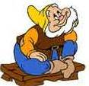
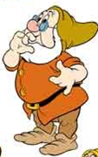
Образование Past Simple
Правильные и неправильные глаголы
Regular verbs Правильные глаголы V → V- ed
work-worked
Irregular verbs
Неправильные глаголы
go-went
write-wrote

Slide 5
Правила правописания
+ d: live
•После согласной + e немое
lived
•После согласной + y
i+ ed:
study
studied
•После гласной + y
+ ed:
play
played
•В односложных глаголах с гласной между двумя согласными
stop
stopped

Slide 6
Образование отрицательных и вопросительных предложений
Утвердительная форма
I/you/he/she/it/we/they went.
Отрицательная форма
I/you/he/she/it/we/they didn`t go.
Вопросительная форма
Did I/you/she/it/we/they go.
Краткие ответы
Yes, I/you/he… did. No, I/you/he/…didn`t.

Slide 7
Произношение
Окончание – ed произносится как :
[d]- после звонких согласных и гласных – lived;
[t]- после глухих согласных (кроме t)-asked;
[Id]-после [t] и [d]- wanted.

Slide 8
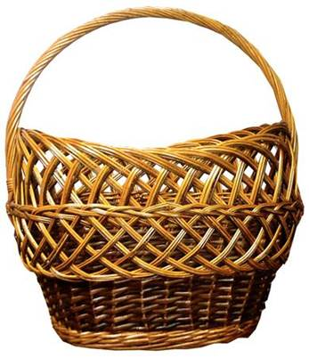
Собери глаголы в нужную корзину
needed
finished
collected
learned
watched
cried
painted
talked
played
skated
smiled
[d]
[t]
[id]

Slide 9
Сделай следующие предложения отрицательными:
Образец: I watched TV at night.
You didn’t watch TV at night.
I washed my hands and face ten times.
You … … your hands and face ten times.
I played chess with a champion.
You … … chess with a champion.
I helped my friends to do their homework.
You … … your friends to do their homework.
I cleaned my teeth three times.
You … … your teeth three times.

Slide 10
Сделайте предложения вопросительными
Образец I watched TV at night.
Did you watch TV at night?
I washed my hands and face ten times.
… you … your hands and face ten times?
I played chess with a champion.
… you … chess with a champion?
I helped my friends to do their homework.
… you … your friends to do their homework?
I cleaned my teeth three times.
…. you … your teeth three times?

